Slide 1
VREMENSKI POJAVI

Slide 2
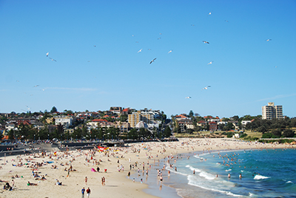
Sončno

Slide 3
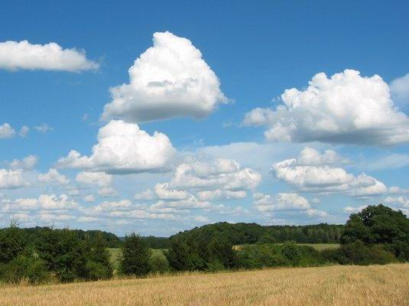
Delno jasno /oblačno

Slide 4
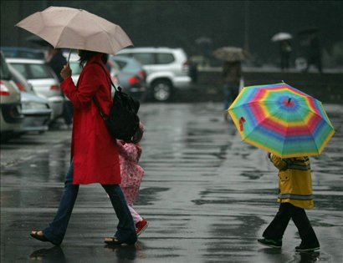
Deževno

Slide 5
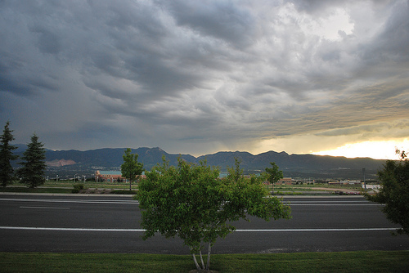
Oblačno

Slide 6
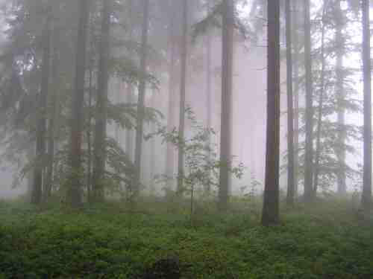
Megleno

Slide 7
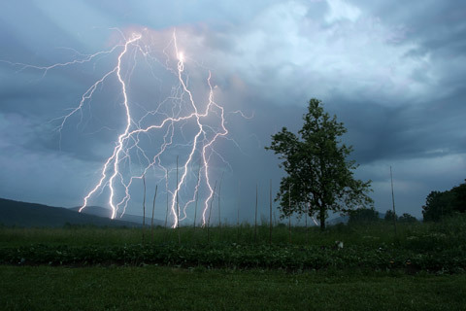
Nevihta

Slide 8
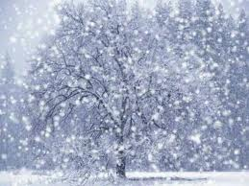
Sneženo

Slide 9
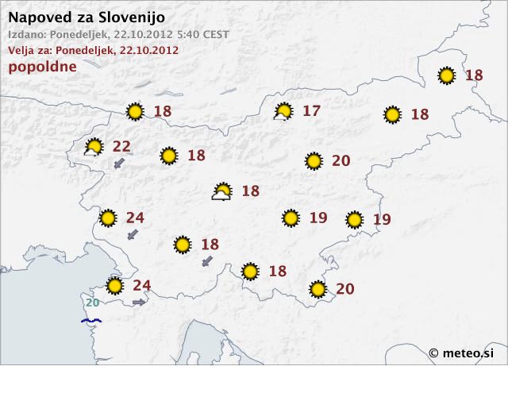
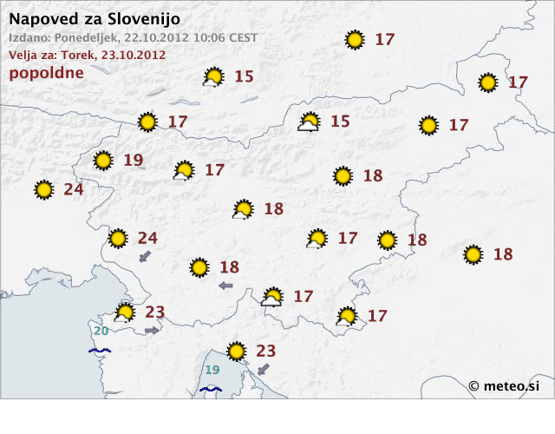
Vreme se spreminja vsak dan
PONEDELJEK, 22.10.
TOREK, 23.10.

Slide 10
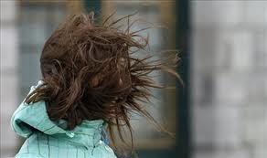
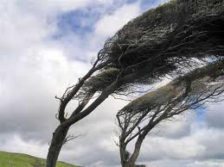
Veter
Je gibanje zraka.
Čim hitrejše je gibanje zraka, tem močnejši je veter.
Tornado!

Slide 11
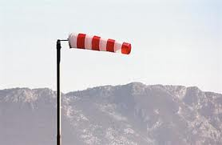
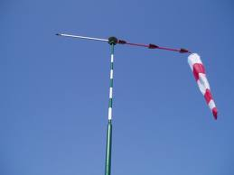
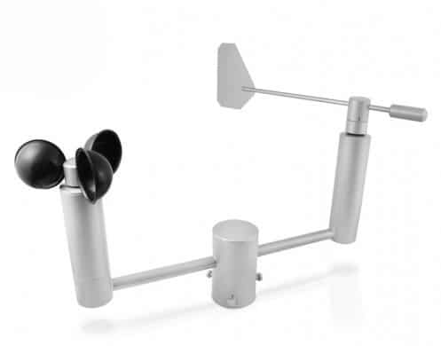
Hitrost in smer vetra
Vetrna vreča in vetrokazi kažejo smer in hitrost vetra.
močno
rahlo

Slide 12
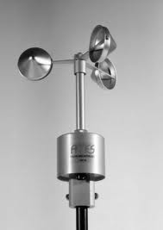
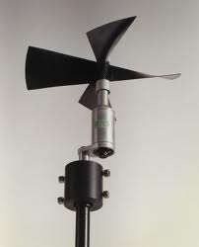
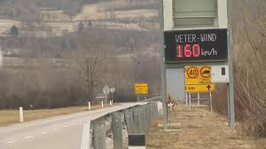
Vetromer
….z njimi lahko natančno izmerimo hitrost vetra.
Hitrost vetra se lahko izpiše na opozorilnih tablah.

Slide 13
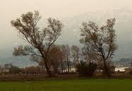
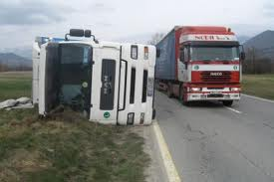
Burja
...vedno piha v isti smeri, zato so drevesa nagnjena,
močna prevrne tudi tovornjake.

Slide 14
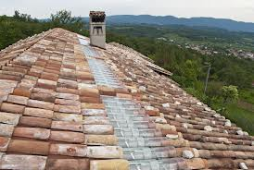
Obramba pred burjo
Kjer piha močna burja, strehe obtežijo s kamni.

Slide 15
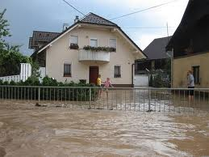
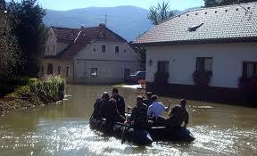
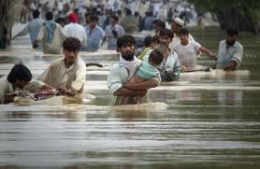
Poplave
…povzročijo jih velike količine dežja.

Slide 16
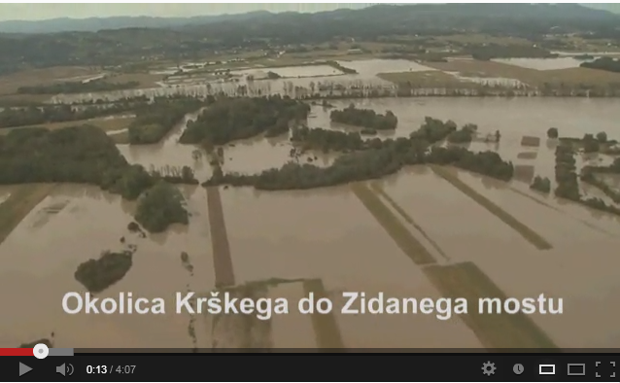
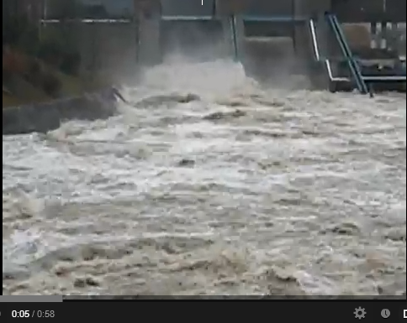
Povezave na posnetke poplav v Sloveniji.

Slide 17
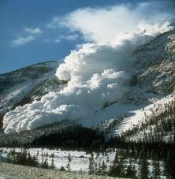
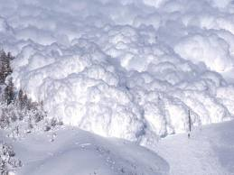
Snežni plazovi
…zaradi velike količine novega snega.

Slide 18
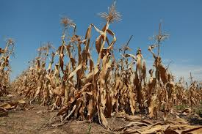
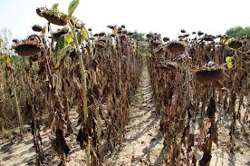
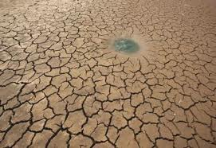
Suša
…pojavi se takrat, ko je premalo padavin.
Ponavadi uniči pridelek na poljih.

Slide 19
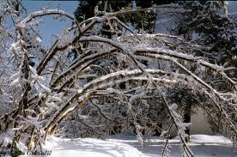
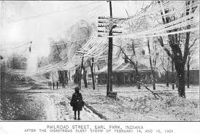
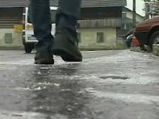
Žled
…nastane, ko zamrzne dež.
Ceste so poledenele in nevarne, drevje se lomi, električni daljnovodi se poškodujejo.

Slide 20
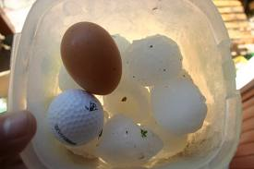
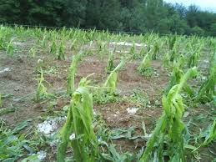
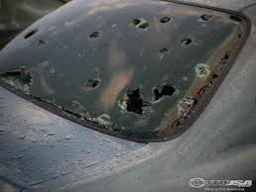
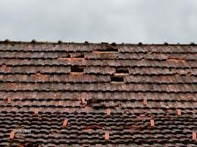
Toča
…lahko nastane poleti v nevihtnih oblakih.
Nastane, ko voda v oblakih zmrzne in kot led pade na tla.
Lahko uniči strehe, avtomobile in pridelke na poljih.

Slide 21
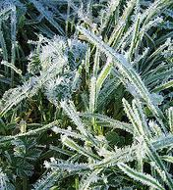
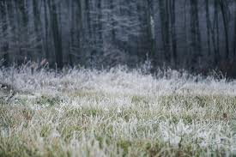
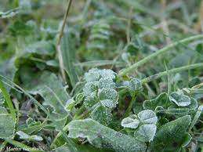
Slana
…nastane jeseni in zgodaj spomladi, ko se ponoči ohladi pod 0°C in drobne kapljice na rastlini zmrznejo.
Lahko poškoduje rastline in s tem pridelke na polju.

Slide 22
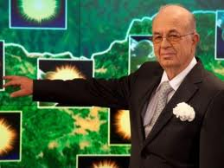
Meteorolog
Vremenski pojavi niso vsak dan enaki. Meteorologi zato vreme opazujejo in merijo
količino padavin,
temperaturo zraka,
hitrost in smer vetra,
zračni tlak.
Na podlagi teh meritev naredijo vremensko napoved.

Slide 23
Slikovno gradivo: internet
PM, 2012

